Slide 1
















AirOnline
飞机售票系统
前端：毕迎欣 2018202093
后端：蒋尔雅 2018202191

Slide 2
功能模块
AirOnline
游客
普通用户
员工
搜索航班
查看航班状态
注册
登录
搜索航班
查看我的航班
未出行的航班
已出行的航班
注册
登录
退出
查看航班
改变航班状态
创建新的航班
添加飞机
添加机场
退出
购买机票

Slide 3
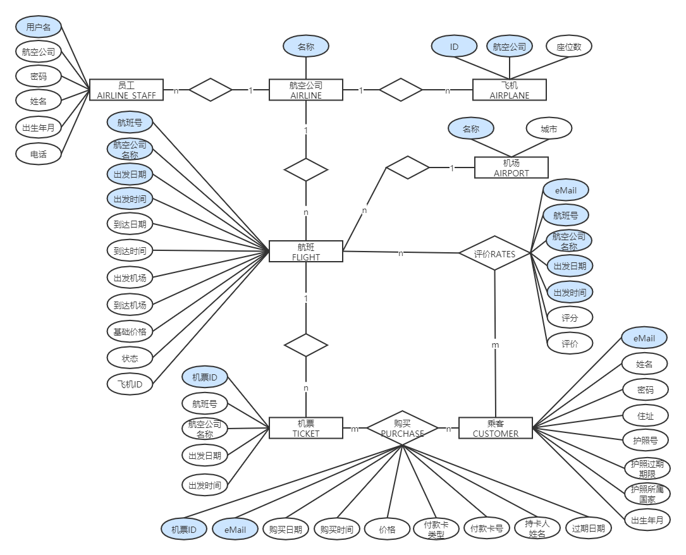
E-R图

Slide 4
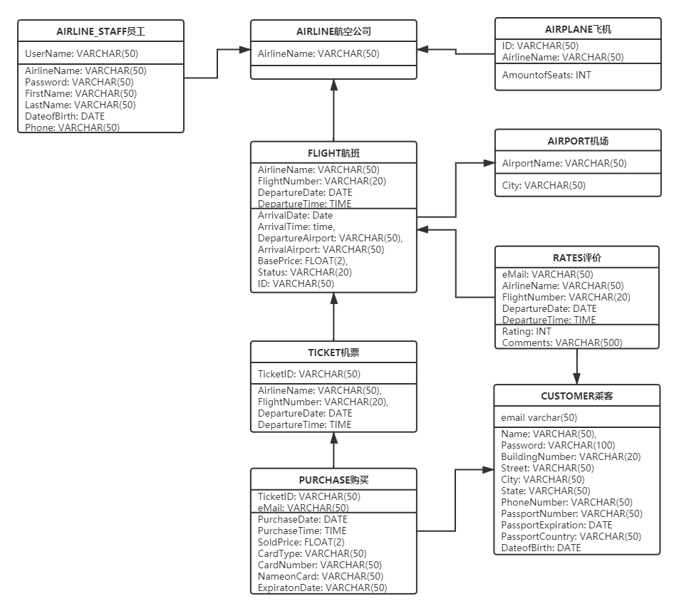
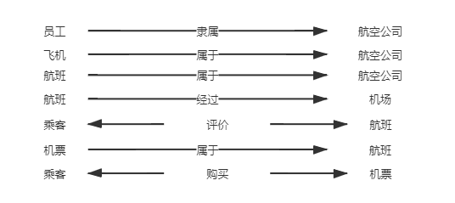
数据库模式
员工（用户名，航空公司名，密码，姓名，出生年月，电话）
航空公司（航空公司名）
航班（航班号码，航空公司，出发日期，出发时间，到达日期，到达时间，出发机场，到达机场，基础价格，航班状态，飞机ID）
飞机（飞机ID，航空公司，座位数）
机场（机场名称，所在城市）
评价（用户邮箱，航空公司，航班号码，出发日期，出发时间，评分，评论）
机票（机票ID，航空公司，航班号码，出发日期，出发时间）
购买（机票ID，用户邮箱，购买日期，购买时间，购买价格，付款卡类型，付款卡号，持卡人姓名，过期时间）
用户（用户邮箱，姓名，密码，住址，电话，出生年月，护照号码，护照过期时间，护照国家）

Slide 5
系统实现
系统实现
MySQL
创建数据库，创建表、视图，插入测试数据
.sql文件
Python
pymysql
操作MySQL数据库进行查询、添加、删除等操作以达到所需功能
Flask
前后端交互
app.py
HTML
/template文件夹下.html文件
前端页面设计

Slide 6
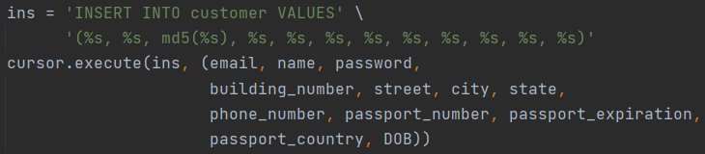
数据库安全
数据库安全性控制
区分普通用户和员工，只有员工可以修改航班状态、创建新的航班、添加飞机、添加机场
登录后利用flask内置基于cookie的会话保持的session机制实现区分用户操作
视图机制
创建视图如“flight_seats_sold”来计算已出售的座位数，创建视图“flight_price”来计算在基础价格之上由于座位剩余而产生的价格变化
数据加密
用户和员工的密码在存储时存储为md5码
SQL注入
参数化查询

Slide 7
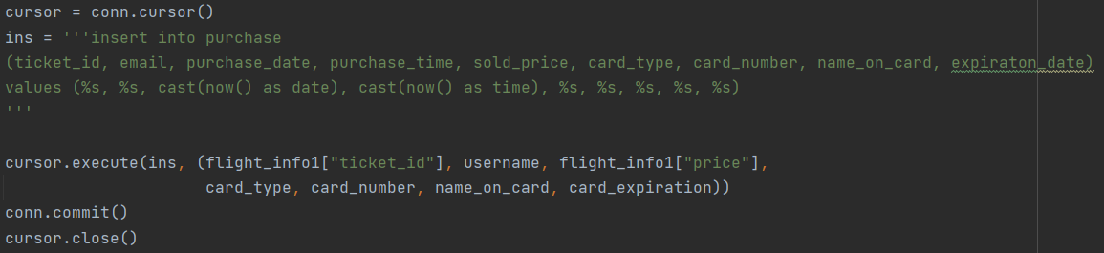
并发控制
Python DB API 2.0 的事务提供了两个方法 commit 或 rollback。
对于支持事务的数据库， 如MySQL，在Python数据库编程中，当游标建立之时，就自动开始了一个隐形的数据库事务。
commit()方法游标的所有更新操作，rollback（）方法回滚当前游标的所有操作。每一个方法都开始了一个新的事务。

Slide 8
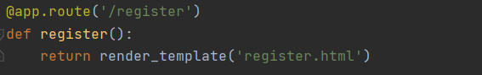
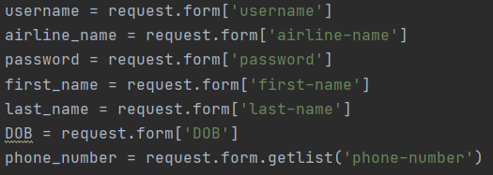
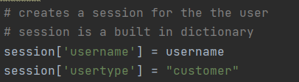
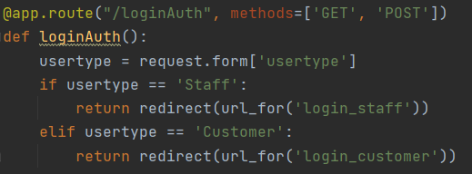
前后端
● render_template 套用前端HTML文件
● request 处理前端请求
● session 保持用户会话
● url_for, redirect 重定向，跳转页面

Slide 9
系统效果演示

